Slide 2


Slide 8


*
* tauschen

Slide 9

*
* bitte

Slide 10
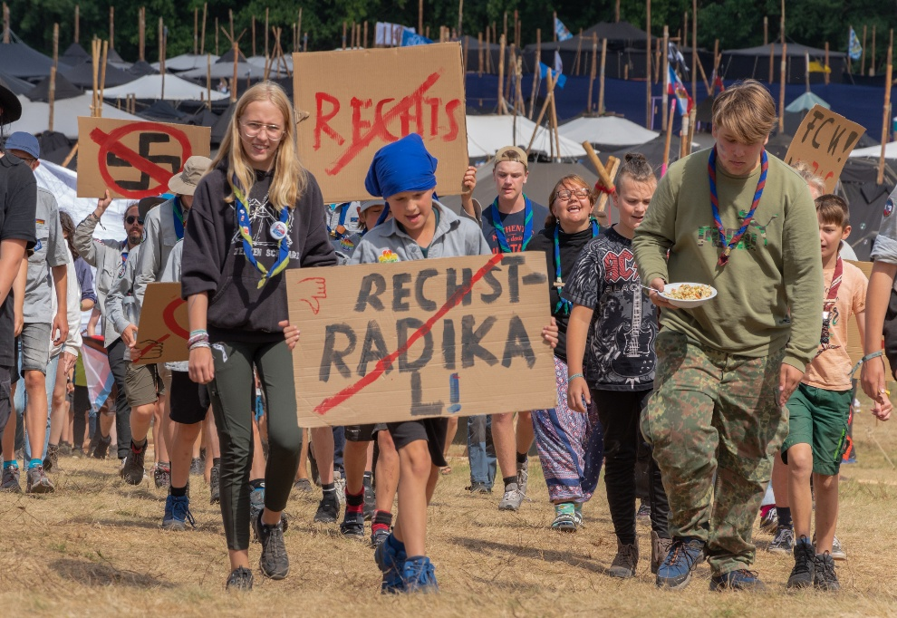

*
Wir stehen für Demokratie!

Slide 11
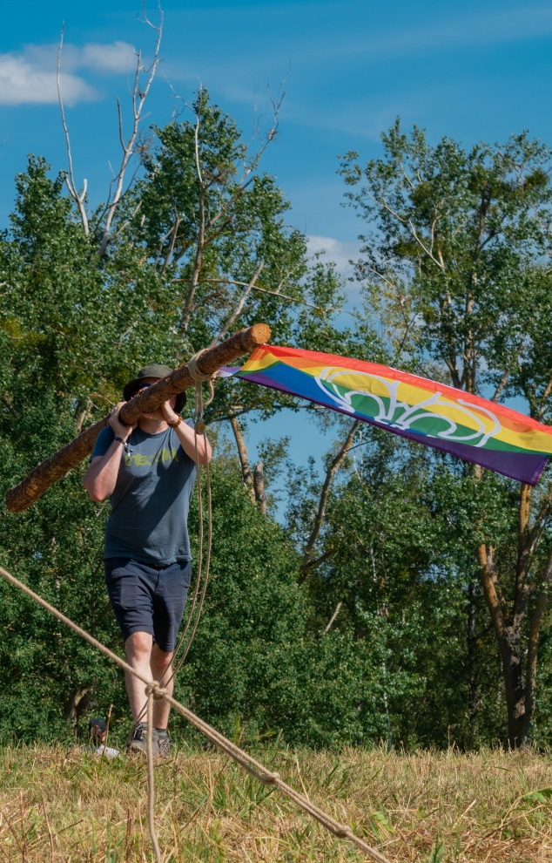
Für mehr Vielfalt!
*

Slide 12
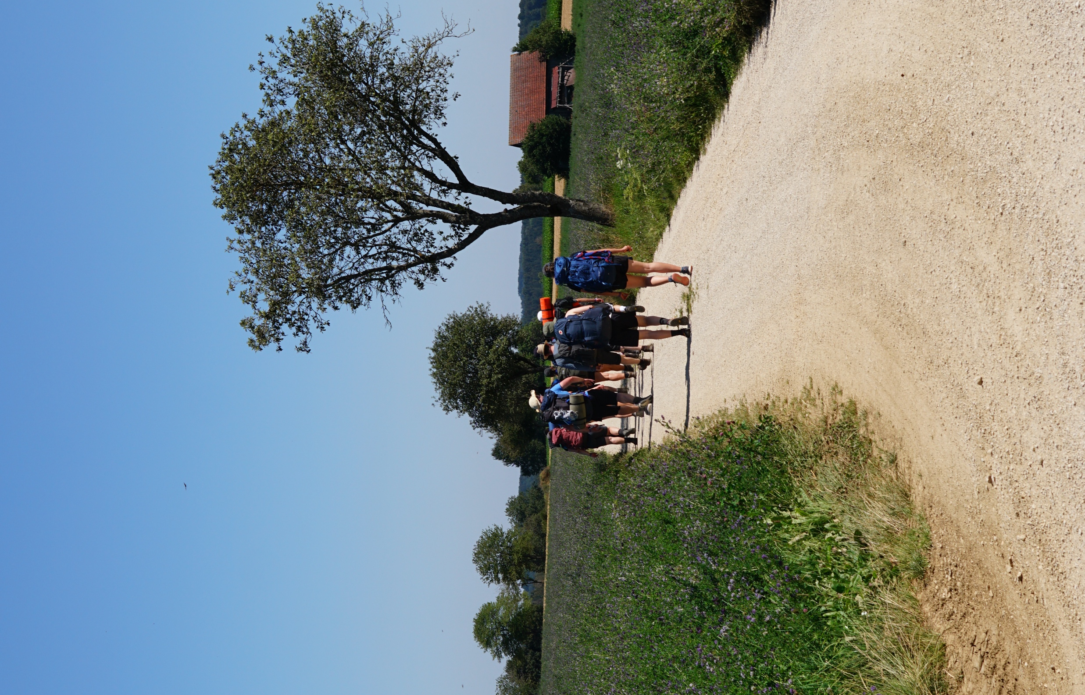

*
Gemeinsam neue Wege finden.

Slide 13
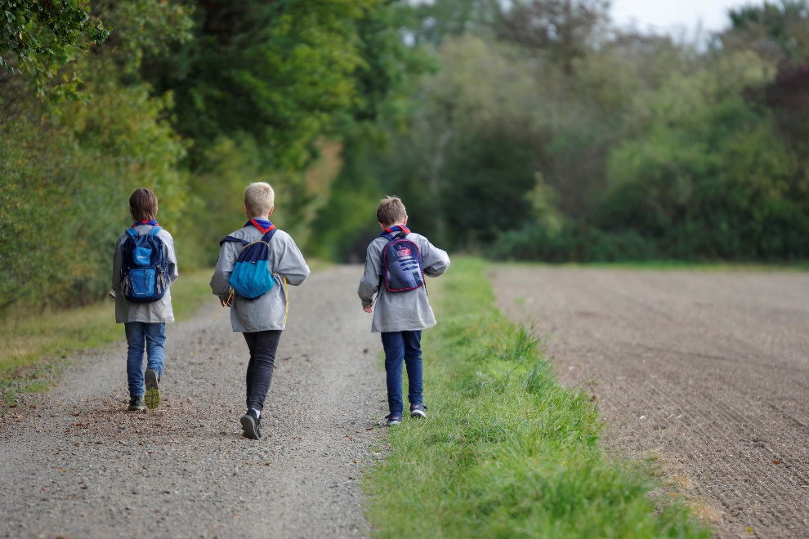
*
Auf ins Abenteuer!

